Slide 1
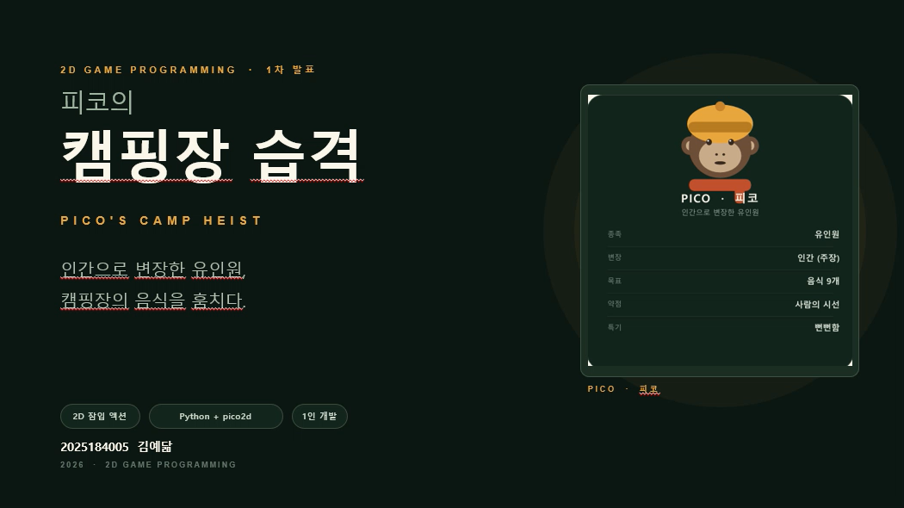
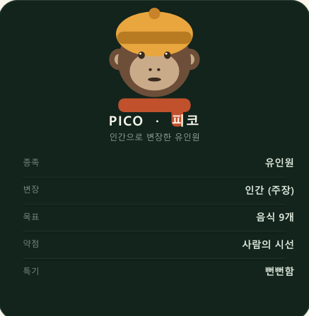
2D GAME PROGRAMMING · 1차 발표
피코의
캠핑장 습격
PICO'S CAMP HEIST
인간으로 변장한 유인원,
캠핑장의 음식을 훔치다.
PICO · 피코
2D 잠입 액션
Python + pico2d
1인 개발
2025184005 김예닮
2026 · 2D GAME PROGRAMMING
Notes:
[0:00–0:08]
안녕하세요, 발표자 김예닮입니다. 발표를 시작하겠습니다. 제가 만들 게임은 '피코의 캠핑장 습격'입니다.

Slide 2
01 — 게임 소개
남의 캠핑장 음식 9접시.
들키면 끝.
CONCEPT · 숲속 캠핑장 · 한낮
인간으로 변장한 유인원 ‘피코’가 세 개의 캠핑장을 돌며,
사람들의 시선을 피해 음식을 훔치는 2D 잠입 액션.
“완벽한 변장은 없다.
다만, 들키지 않을 뿐.”
3
9
1
낮 → 해 질 녘 → 밤
3개 맵, 9번째 접시에서 클리어
MAPS · 숲 · 호수 · 축제
FOODS · 맵마다 3개
APE · 인간으로 변장한 유인원
피코의 캠핑장 습격 · 1차 발표
02 / 9
Notes:
[0:08–0:18]
인간으로 변장한 유인원 피코가, 세 개의 테마를 가진 캠핑장에서 음식을 훔치는 2D 잠입 액션입니다.

Slide 3
02 — 게임 기획 · 세계관
왜 훔치는가, 무엇을 훔치는가
변장 → 잠입 → 수집. 규칙은 세 문장이면 끝난다.
9 PLATES · 3 MAPS
01
변장
숲속
호숫가
축제
모자와 옷으로 대충. 사람들은 수상하다고 느끼지만,
확신하지는 못한다.
한낮
해 질 녘
밤
1
4
7
02
목표
숲속, 호숫가, 축제 컨셉의 세 캠핑장, 음식 9개. 한 맵에서 3개를 모으면
다음 맵으로 진행할 수 있다.
2
5
8
›
›
3
6
9
03
위협
캠핑객의 시선. 가까울수록 게이지가 차오르고,
100%가 되면 그 자리에서 끝.
낮 → 해 질 녘 → 밤, 세 맵이 하루를 지난다
피코의 캠핑장 습격 · 1차 발표
03 / 9
Notes:
[0:18–0:30]
게임의 주인공인 피코는 인간처럼 변장한 유인원입니다. 게임 목표는 피코가 세 개의 캠핑장 맵에서 사람들 몰래 음식 세 개씩, 총 아홉 개를 훔치는 것입니다.

Slide 4
02 — 게임 기획 · 코어 루프
음식 하나당 5단계, 총 9번
1
2
3
4
5
관찰
접근
수집
노출
이탈
사람의 이동 경로를
먼저 읽는다
나무와 텐트를 따라
이동선을 만든다
음식 앞에서 E.
획득 순간이 가장 위험
가까워지면 게이지가
빠르게 오른다
거리를 벌리면
천천히 줄어든다
가장 오래 머무는 단계
엄폐물이 곧 길
0.5초의 망설임
거리 = 위험도
숨 고르기, 그리고 반복
SUCCESS
FAIL
✓
음식 3개 수집 → 다음 맵
!
감지 게이지 100% → 게임 오버
관찰 → 접근 → 수집 → 노출 → 이탈. 이 다섯 단계를 아홉 번 반복하는 것이 게임의 전부다.
피코의 캠핑장 습격 · 1차 발표
04 / 9
Notes:
[0:30–0:43]
플레이는 음식 하나당 다섯 단계이며 관찰, 접근, 수집, 노출, 이탈입니다. 이걸 반복하는 것이 게임의 전부입니다.

Slide 5
03 — 핵심 재미
재미는 ‘들킬지도 모른다’에서 나온다
01
02
03
긴장
판단
코믹
게이지가 차오르는 걸 눈으로 본다.
음식 앞에서도 함부로 움직일 수 없다.
남은 음식까지의 거리, 사람까지의 거리.
지금 갈까, 한 번 더 기다릴까.
진지한 잠입과 어설픈 변장의 대비.
뻔뻔함이 긴장 사이에 웃음을 만든다.
WHY IT WORKS
WHY IT WORKS
WHY IT WORKS
위험을 보이게 만들어, 조작에 긴장을 더한다
매 순간 플레이어가 직접 결정을 내린다
무거운 장르를 가볍게 풀어 진입 장벽을 낮춘다
한 번의 욕심이 게임을 끝낸다 — 음식과 위험 사이의 줄다리기.
피코의 캠핑장 습격 · 1차 발표
05 / 9
Notes:
[0:43–0:58]
이 게임의 재미는 '들킬지도 모른다'는 스릴에서 나옵니다. 게이지가 차오르는게 눈에 보이니까 음식 앞에서도 함부로 못 움직입니다. 갈까 기다릴까를 매 순간 판단하게 되고, 진지한 잠입과 어설픈 변장의 대비가 웃음을 만듭니다.

Slide 6
04 — 차별성
숨는 게임이 아니라, 훔치는 게임
일반 잠입 게임
피코의 캠핑장 습격
THE HOOK
경로를 뚫고 탈출
음식 9접시를 훔친다
인간으로
변장한 유인원
목표
실패
발각되면 즉시 종료
거리로 조절되는 게이지
잠입 장르의 무게를
설정 하나로 가볍게.
그런데 규칙은 정직하다.
톤
무겁고 긴장된 분위기
코믹한 변장, 가벼운 긴장
길이
수 시간의 긴 플레이
10~15분 · 바로 다시
피코의 캠핑장 습격 · 1차 발표
06 / 9
Notes:
[0:58–1:08]
그래서 이 게임은 숨는 게임이 아니라 훔치는 게임입니다. 목표가 단순 경로 탈출이 아니라 음식을 훔치는 것이고, 플레이 시간이 짧아서 바로 다시 하게 됩니다.

Slide 7
05 — 개발 계획 · 기술
구조는 단순하게, 5주 안에
STACK
detection.py
Python 3.11+
게임 로직 · 상태 관리
d = dist(pico, camper)
if d < 150: gauge += 35*dt
pico2d
2D 렌더링 · 키 입력
elif d < 300: gauge += 12*dt
else: gauge -= 20*dt
단일 루프
update() / draw()
if gauge >= 100: game_over()
CLASS
Game · Pico · Camper
Food · MapData
# 거리 하나로 감지·위험·안전이 갈린다
상태 전환은 check_state() 한 곳에서만.
맵 클리어 시에는 데이터만 교체한다.
기존 랩 과제의 캐릭터·애니메이션 코드를 재사용해, 규모를 줄인다.
피코의 캠핑장 습격 · 1차 발표
07 / 9
Notes:
[1:08–1:18]
구현은 Python과 pico2d로 합니다. 거리 계산 하나로 감지가 결정되고, 기존 랩 과제의 캐릭터·애니메이션 코드를 최대한 활용합니다.

Slide 8
05 — 개발 계획 · 일정
매주 금요일, 플레이 가능한 빌드
WEEK 01
WEEK 02
WEEK 03
WEEK 04
WEEK 05
기본 시스템
맵 구성
게임 흐름
테스트
마무리
이동 · 수집 · 감지 게이지
배경 · 음식 · 사람 배치
맵 전환 · 승패 · 재시작
밸런스 조정 · 버그 · 연출
최종 빌드 · 발표 자료
5 WEEKS
BUILD & PLAYTEST
SCOPE
맵 3개 · 음식 9개 · 사람 최대 5명으로 범위를 고정. 추가 기능은 2차 발표 이후.
5 스프린트 · 약 5주 — 매주 금요일 빌드 공유 + 1회 플레이 테스트
피코의 캠핑장 습격 · 1차 발표
08 / 9
Notes:
[1:18–1:25]
5주 동안 매주 금요일 플레이 가능한 빌드를 만들고, 테스트합니다.

Slide 9
THANK YOU
캠핑장은 오늘도 평화롭다.
피코가 도착하기 전까지는.
PICO'S CAMP HEIST · 2D 잠입 액션
Q & A
피코의 캠핑장 습격 · 1차 발표
09 / 9
Notes:
[1:25–1:30]
캠핑장은 오늘도 평화롭습니다. 피코가 도착하기 전까지는. 이상 발표를 마치도록 하겠습니다. 감사합니다.

